Slide 1
Внеурочная деятельность как инструмент формирования кросс-культурной компетентности учащихся
Полякова Анна Михайловна,
заместитель директора по ВР

Slide 2
Внеурочная деятельность - неотъемлемая часть образовательного процесса
Обязательными условиями организации внеурочной деятельности в образовательном учреждении является:
родительский запрос
наличие необходимой учебно-материальной базы
наличие укомплектованных штатов и подготовленных кадров
соблюдение СанПиНов, в том числе требований к сменности занятий и составлению расписания
Общеобразовательное учреждение самостоятельно выбирает формы, средства и методы организации внеурочной деятельности в соответствии со своим уставом и с Законом Российской Федерации «Об образовании».

Slide 3
Цель:
создание условий для развития, саморазвития, самореализации личности ученика, готовой к жизненному самоопределению с высоким уровнем толерантности, осознающей и уважающей духовные корни и традиции народов России, готовой к самореализации в условиях меняющегося социума.

Slide 4
Задачи:
Содействие формированию сознательного отношения учащихся к своей жизни, здоровью, а также к жизни и здоровью окружающих людей;
Развитие самоуправления школьников, предоставление им возможности участия в деятельности творческих и общественных объединений различной направленности;
Вовлечение учащихся в систему дополнительного образования с целью обеспечения самореализации личности;
Создание условий для участия семей учащихся в воспитательном процессе, повышения активности родительского сообщества, привлечение родительской общественности к участию в соуправлении школой;
Воспитание учеников в духе демократии, личного достоинства, уважения прав человека, гражданственности, патриотизма, что особенно актуально в многонациональной школе.
Организация и проведение воспитательных мероприятий исходя из интересов, интеллектуальных и физических возможностей учащихся и с учетом этнокультурного компонента школы.

Slide 5
Система воспитательной работы во внеурочной деятельности
строится на следующих принципах:
неразрывной связи воспитания и обучения;
признания ученика субъектом собственного воспитания наравне с другими субъектами: родителями и педагогами;
согласованного распределения полномочий всех субъектов воспитания в школе.

Slide 6
Основные направления воспитательной работы школы
Интеллектуально-познавательная деятельность, расширяющая кругозор, любознательность школьника и формирующая потребность в образовании и интеллектуальном развитии;
Гражданско-патриотическая деятельность, формирующая активную гражданскую позицию подростка;
Физкультурно-оздоровительная деятельность, способствующая здоровому образу жизни.
Художественно – эстетическая деятельность, развивающая творческие способности, эстетическое мироощущение, потребность в прекрасном;
Нравственно-правовая деятельность, направленная на рациональное осмысление общечеловеческих и социальных ценностей мира, на осознание личной причастности миру во всех его проявлениях, на усвоение нравственных норм жизни людей;
Трудовая и профориентационная деятельность, направленная на формирование жизненно важных трудовых навыков , оказание психолого-педагогической помощи старшеклассникам в формировании самостоятельности, самоорганизации и самоопределения.
Самоуправление, направленное на обучение детей основам демократических отношений в обществе, обучение их управлять собой, своей жизнью в коллективе.
Работа с родителями, направленная на сотрудничество и расширение поля позитивного общения в семье, реализацию планов по организации совместных дел родителей и детей.

Slide 7
Виды внеурочной деятельности:
игровая деятельность;
познавательная деятельность;
проблемно-ценностное общение;
досугово-развлекательная деятельность (досуговое общение);
художественное творчество;
социальное творчество (социально значимая волонтерская деятельность);
трудовая (производственная) деятельность;
спортивно-оздоровительная деятельность;
туристско-краеведческая деятельность.

Slide 8
Формы внеурочной деятельности:
экскурсии
кружки
секции
студии
театры
мастерские
конференции, диспуты, круглые столы, школьные научные общества, олимпиады, соревнования, поисковые и научные исследования, общественно полезные практики

Slide 9
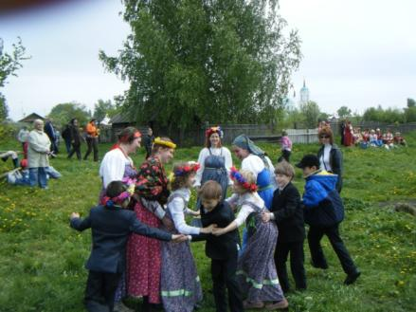
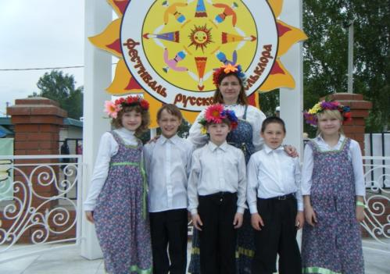
Кружок русского фольклора
«Забавушки»
Руководитель кружка – Лёзина Л.Е.

Slide 10
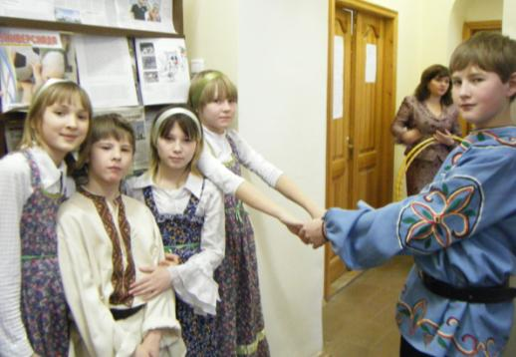
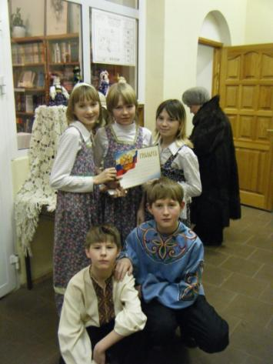
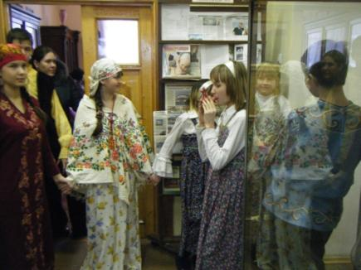

Slide 11
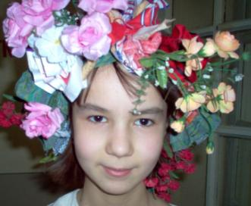
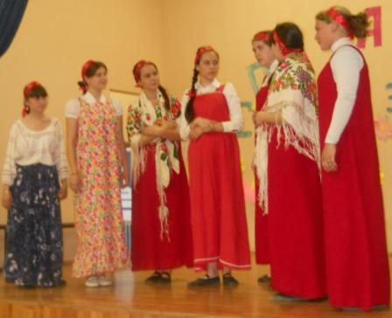

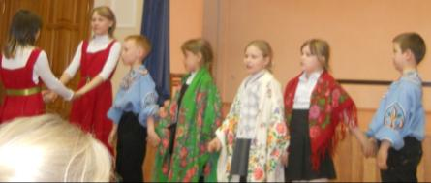

Slide 12
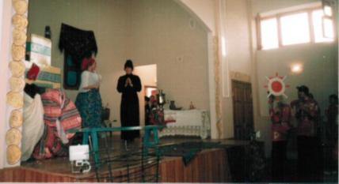
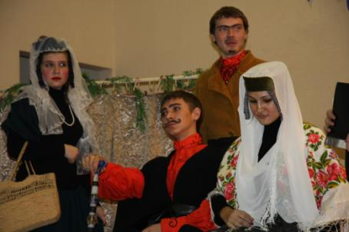
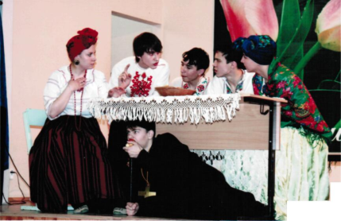
Театральная студия
Руководители студии:
Кришталь С.М.,
Халикова И.В.

Slide 13
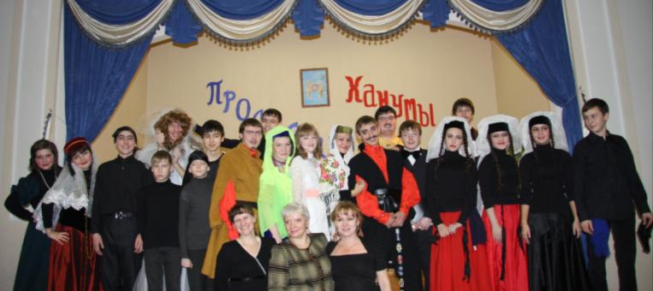
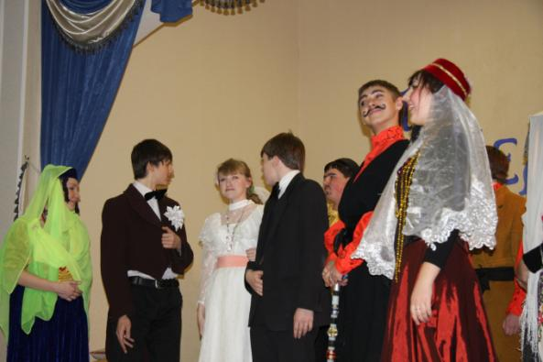

Slide 14
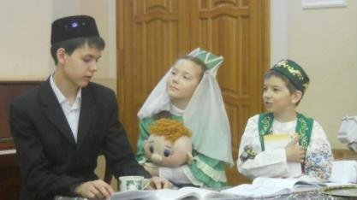
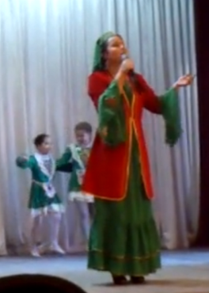
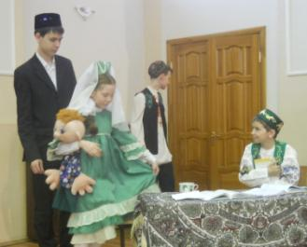
Кружок «Фольклор балалары»
Руководитель кружка – Магомедкеримова Л.Р.

Slide 15
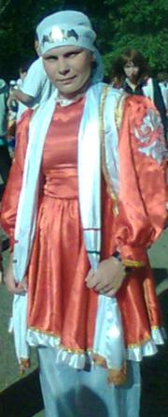
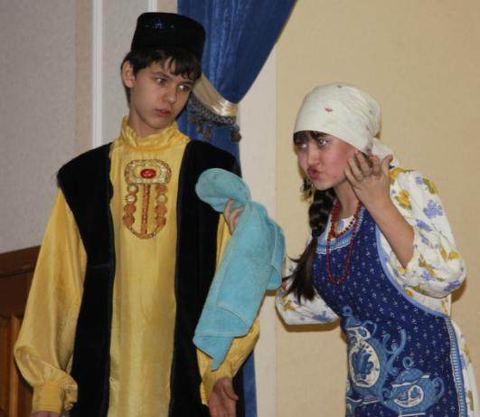
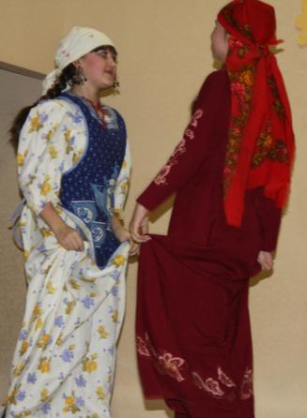

Slide 16
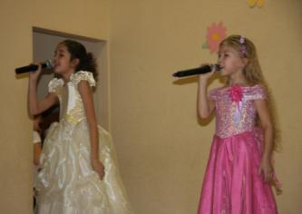
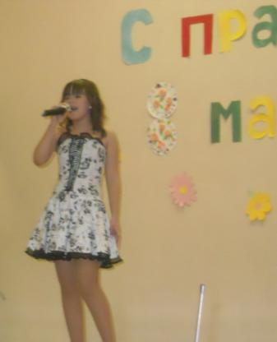
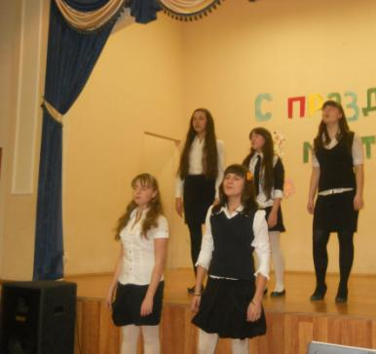
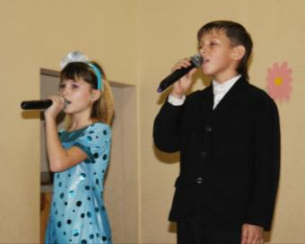
Вокальный кружок
Руководитель кружка – Шилова Е.Е.

Slide 17
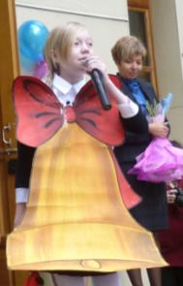
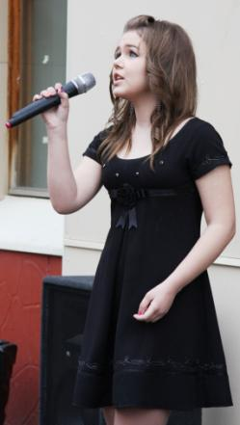
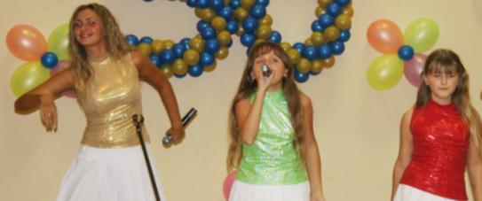
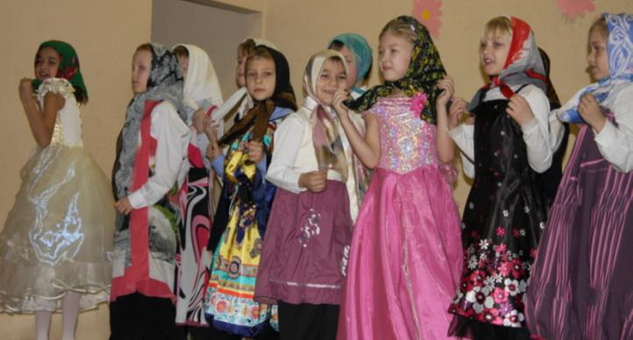

Slide 18

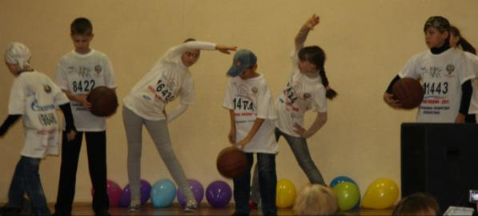
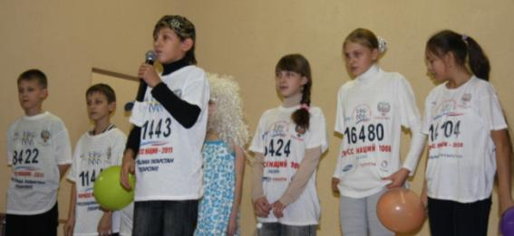
Волонтерское движение

Slide 19

Работа – победитель школьного конкурса стенгазет, посвященных Универсиаде-2013:

Slide 20
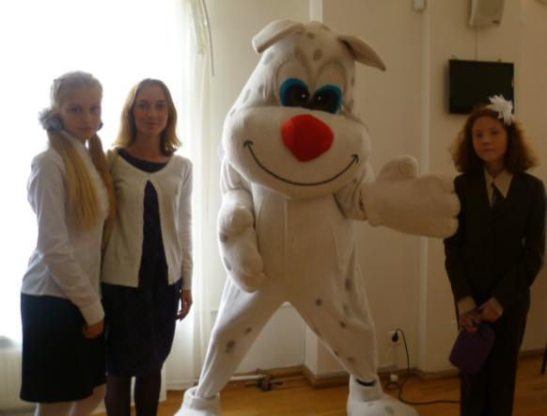
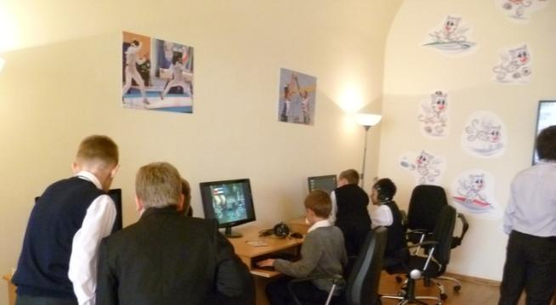

Slide 21
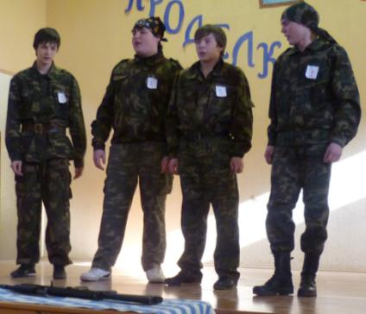
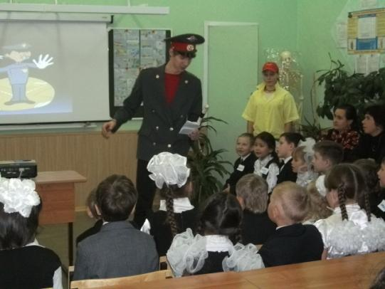
Правоохранительный отряд
Руководитель –
Подчишева Л.В.

Slide 22
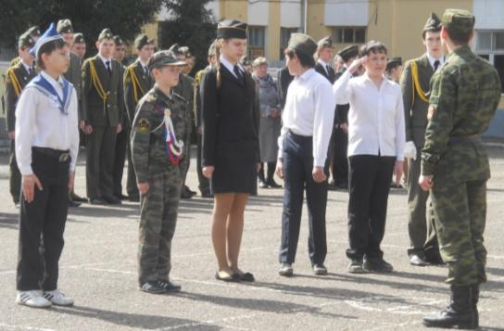
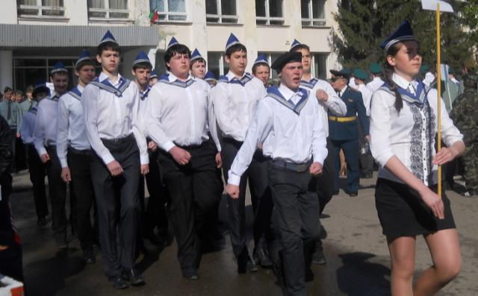

Slide 23
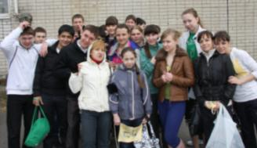
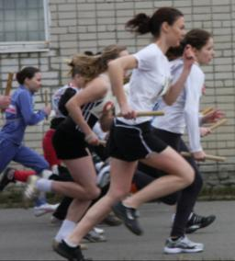
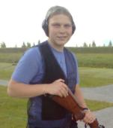
Спортивная секция:
Баскетбол
Футбол
(девочки)
Регби
Руководитель –
Мычилкина З.Д.
Каратэ
Волейбол
Легкая атлетика
Стендовая
стрельба

Slide 24
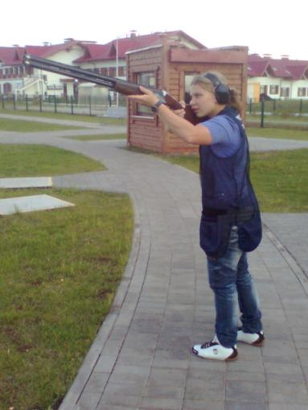
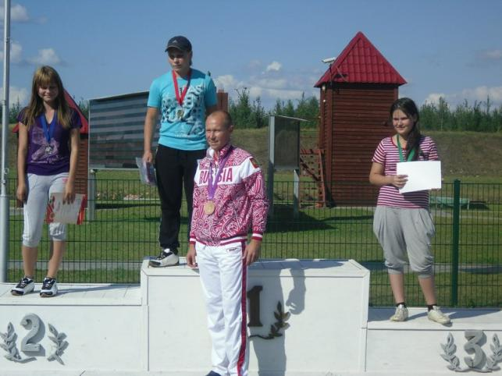

Slide 25
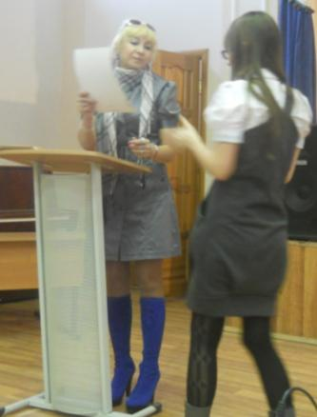
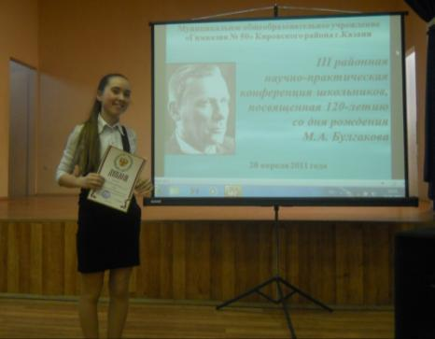
Научное сообщество «Прометей»
Руководитель – Голикова Г.А.

Slide 26
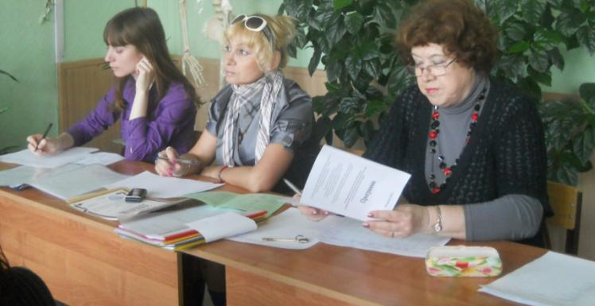
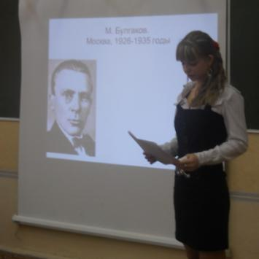
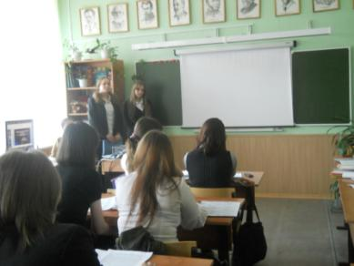

Slide 27
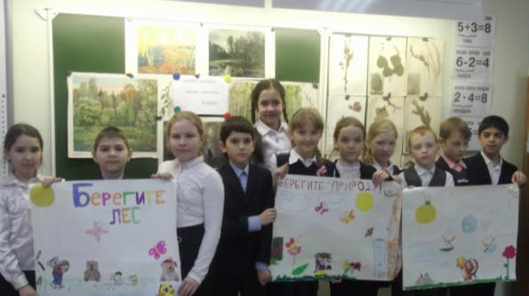
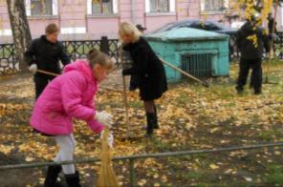
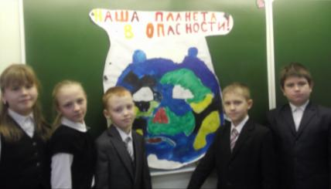
Экологическое объединение
Руководитель –
Залялютдинова И.Н.

Slide 28
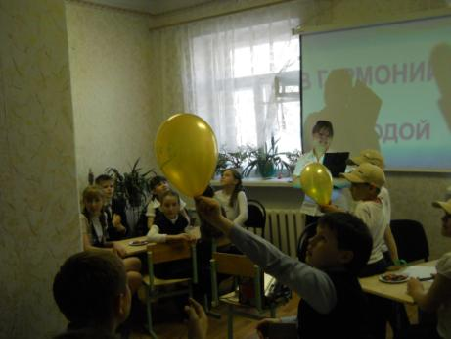
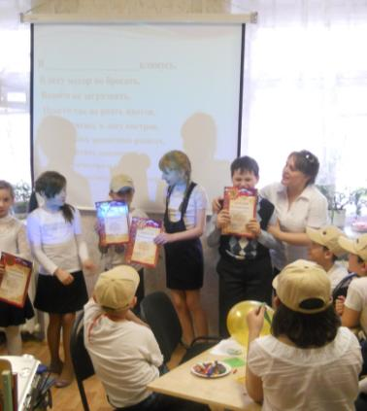


Slide 29


Школьная пресса
Руководитель – Мартьянова С.А.

Slide 30






Наши достижения

Slide 31











Slide 33
Идея
Наш выпускник –
высоконравственный, творческий, компетентный гражданин России,
принимающий судьбу Отечества как свою личную, осознающий ответственность за настоящее и будущее своей страны,
укорененный в духовных и культурных традициях российского и татарского народов.

